Slide 1
Спектрограммы

Slide 2
Сигнал
Центрированный сигнал “karalata”

Slide 3
Спектрограмма и «форманты» модели
f1=70, f2 = 150, f3 = 250, f4 = 450 Hz

Slide 4
Тестовый сигнал

Slide 5
Тест спектрограммы на модели
18, 38, 64,115

Slide 6
Спектрограмма «Ирины – Да Нет»,

Slide 7
Спектрограмма Павла «Да – Нет»

Slide 8
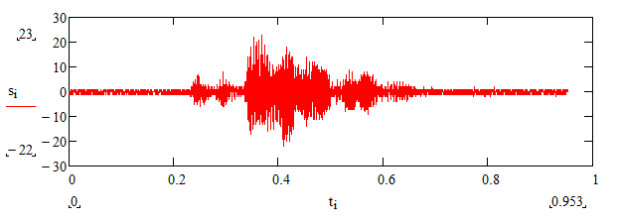
Сигналы «Да Нет»
Павел
Ирина

